Slide 1
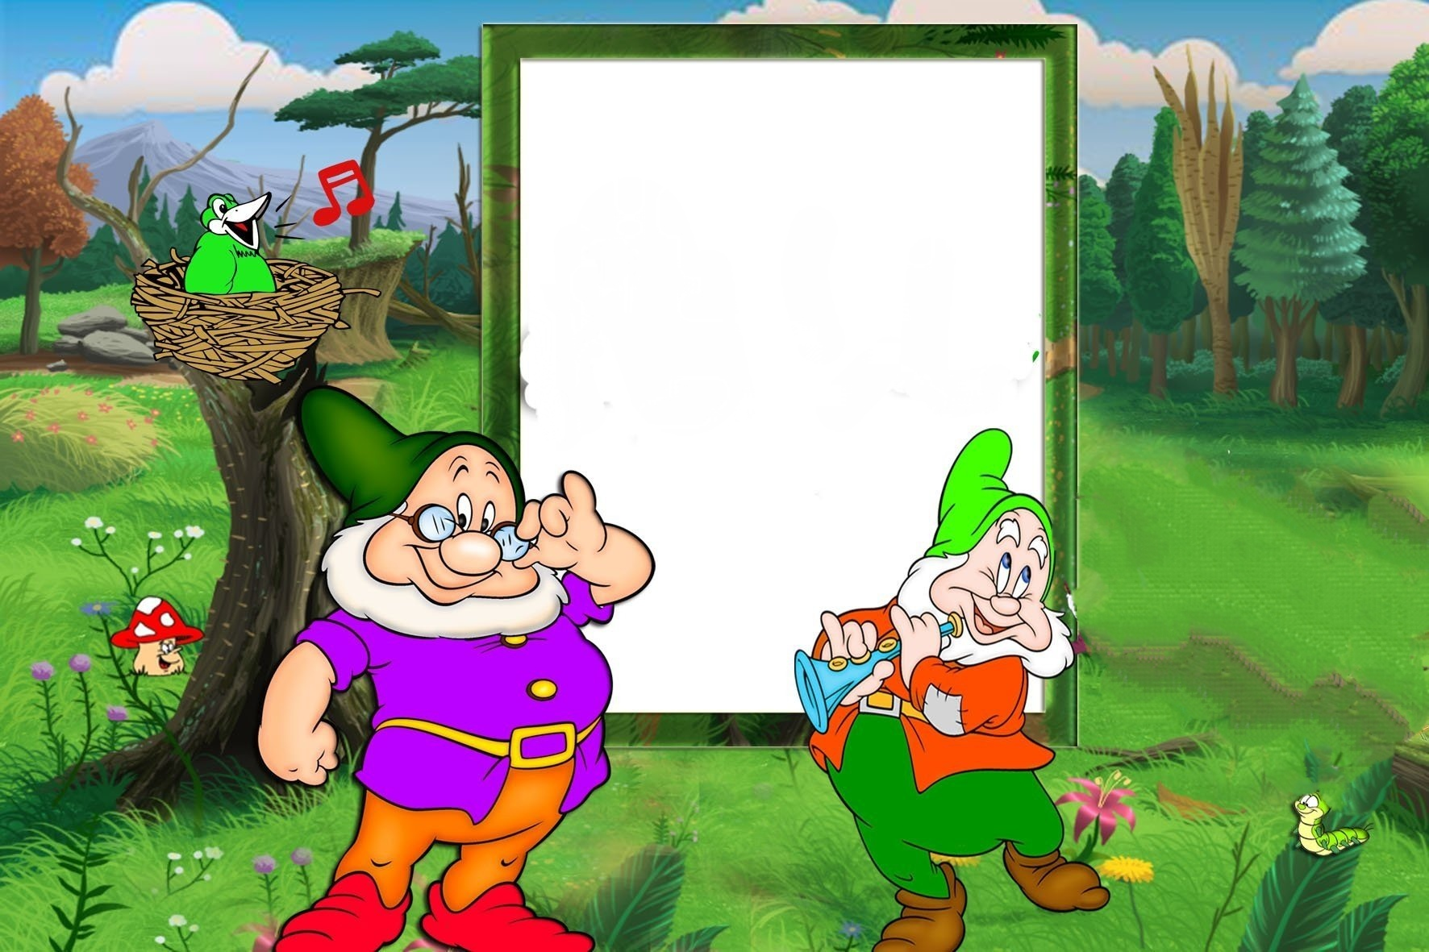
Музыкальные загадки для юных эрудитов
Автор проекта
Ханова Р. А.
Москва

Slide 2
Музыкальные знаки спрятались на полянке. Помоги гномам их отыскать!
Разгадывай загадки и нажимай на знак. Если ответ верный, то откроется новое задание.

Slide 3
Загадка 1
Вверху петля, внизу крючок.
Стою в начале нотных строк.
Отвечайте-ка, друзья,
Догадались вы, кто я?

Slide 4
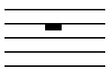
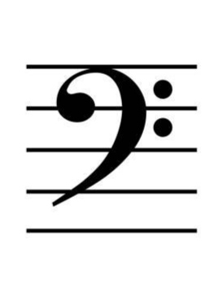
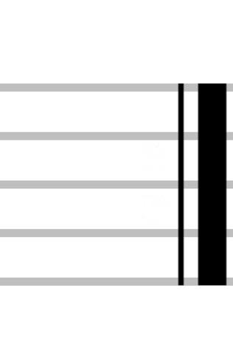
Загадка 2
Вот еще один значок,
Как горбатый старичок.
Это тоже предводитель,
Низких нот руководитель.

Slide 5
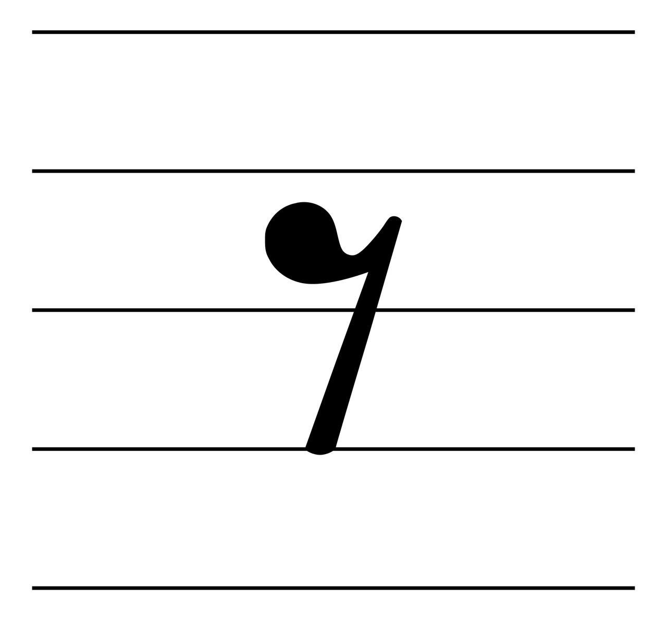
Загадка 3
Этот знак нам говорит,
Что тихо музыка звучит.

Slide 6
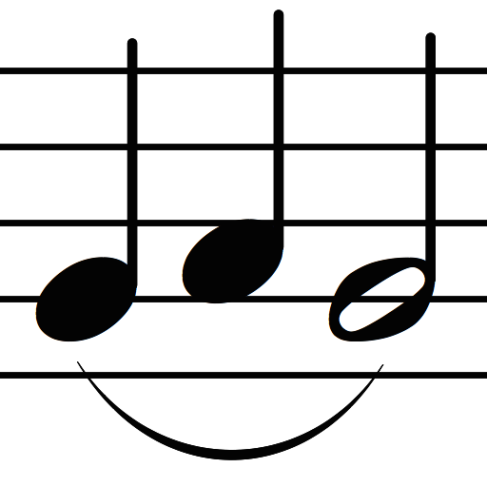
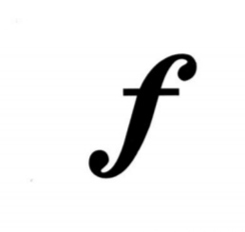
Загадка 4
Этот знак увижу я,
Громко вам спою, друзья!

Slide 7
Загадка 5
Там, где стрелочка такая,
Ты играешь затихая.

Slide 8
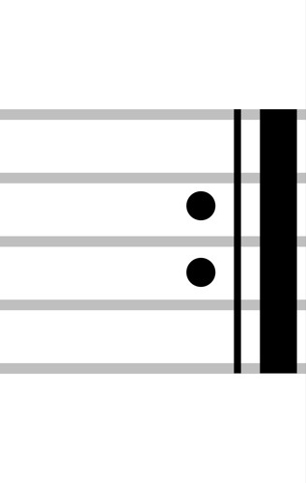
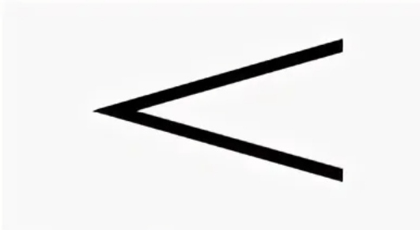
Загадка 6
Повернулась стрелка вдруг-
Надо здесь усилить звук.

Slide 9
Загадка 7
Чтобы плавно напевать,
Надо звуки нам связать.

Slide 10
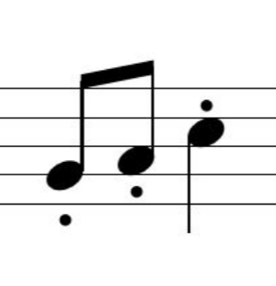
Загадка 8
А теперь ты не зевай -
Звук от звука отрывай!

Slide 11
Загадка 9
Моя подружка восьмушка,
Крепко с ней дружу.
Восьмая длительность скачет,
Ну, а я молчу.

Slide 12
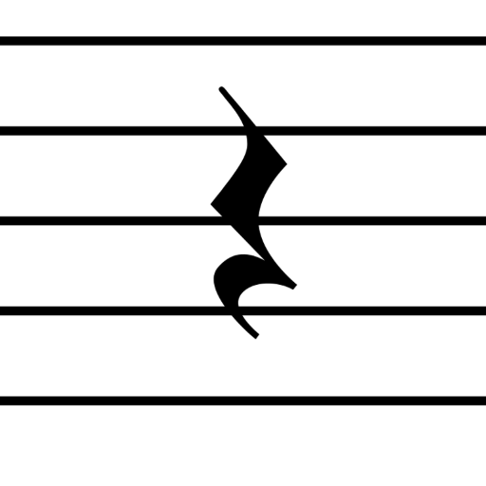
Загадка 10
С четвертью мы
не разлей вода.
Четверть звучит,
а я - тишина.

Slide 13
Загадка 11
В нотах ты меня встречаешь
И песню снова повторяешь.

Slide 14
Загадка 12
Песни мы пели, пьесы играли,
Слушали дружно и подпевали,
Но вот отзвучала нот череда,
Музыкальную точку ставить пора.

Slide 15
Молодец !
Спасибо за помощь!

